Slide 1
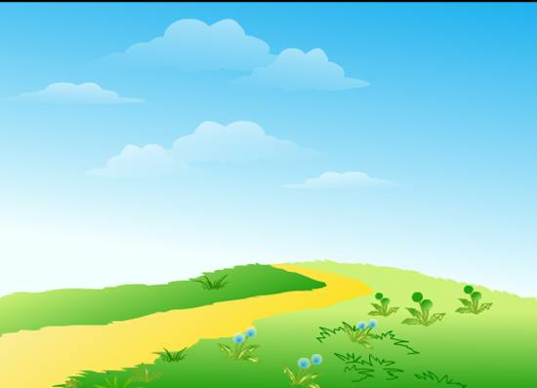
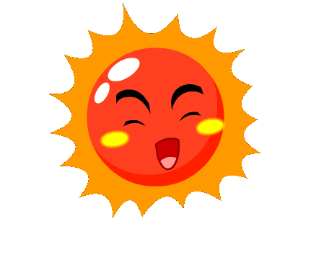
太阳
下一层

Slide 2

自学提示：
1、认真默读课文，要求读准字音、读顺课文。
2、认真默读课文，说说你读懂了什么？

Slide 3
读准字音
一亿(yì) 抵(dǐ)得上 钢(gāng)铁
野兽(shòu) 繁(fán)殖(zhí)
蔬(shū)菜 煤炭(tàn)
水蒸(zhēng)气 预(yù)防
杀(shā)菌(jūn) 治疗(liáo)

Slide 4






选择：用鼠标点击正确的选项
chā
chuán
差不多
传记
●
chà
●
chuàn
摄氏
●
摄氐
●

Slide 5

差不多
摄氏度
估计
生存
繁殖
蔬菜
比较
杀菌
治疗
庄家 比较 抵得上 预防 传说
世界

Slide 6

通读课文，边读边想：
课文介绍了太阳的哪些内容？

Slide 7
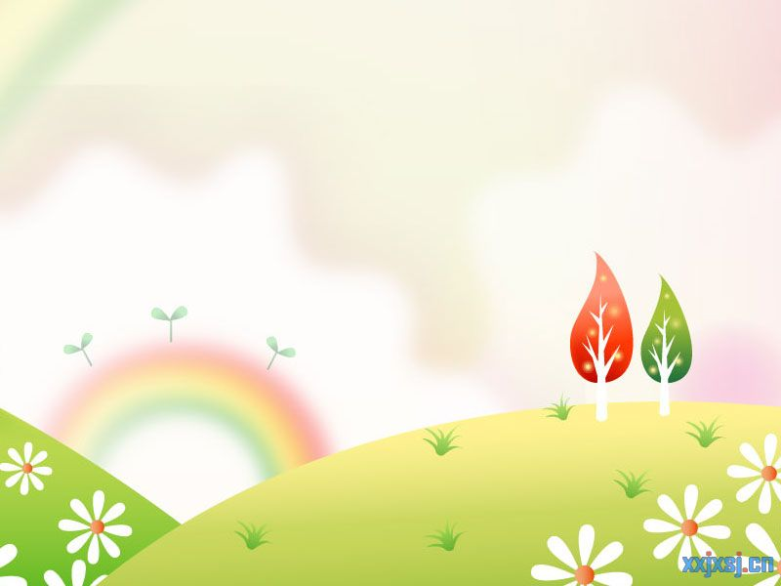
太阳的特点
太阳到底有多 ？
有多 ？
有多 呢？
远
大
热

Slide 8
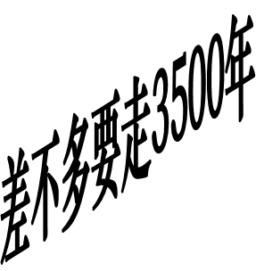

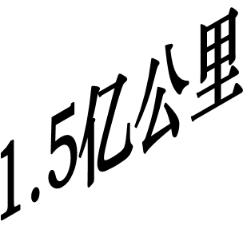

其实，太阳离我们有（ ）公里远。到太阳上去，如果步行，日夜不停地走，差不多要走（ ）年；就是坐飞机，也要飞（ ）年。
1.5亿
步行
3500
坐飞机
二十几
说明方法1：列数字
说明方法2：举例子
远
回上一层

Slide 9

我们看太阳，觉得它并不大，实际上它大得很，130万个地球才能抵得上一个太阳。
130万个地球才能抵得上一个太阳
（比得上）
说明方法：作比较
=
小
大
回上一层

Slide 10
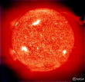


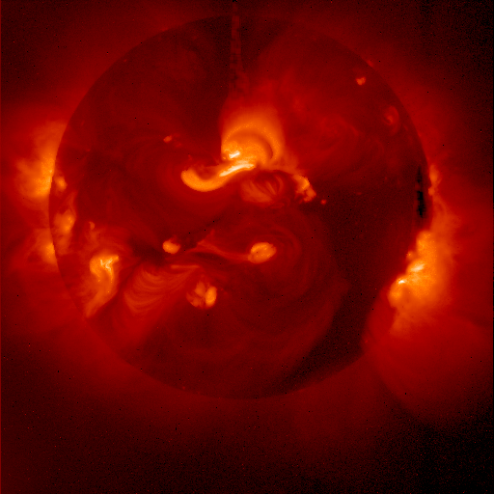
说明方法1：列数字
说明方法2：打比方
太阳真是个大火球啊！
热
回上一层

Slide 11



说明方法
摹状貌
举例子
常用的
说明方法
分类别
列图表
下定义
打比方
引用说明
列数字

Slide 12
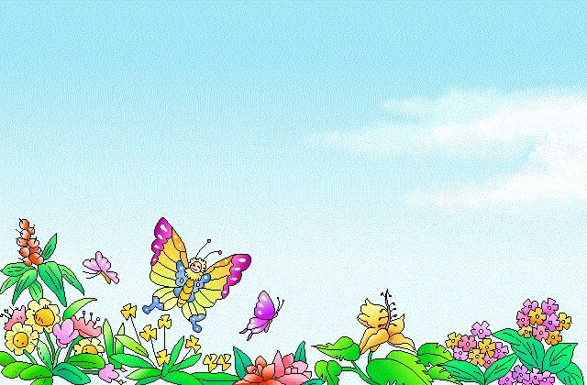
太阳公公说：“同学们，你们真聪明！现在我要考考你们。请你以我的名义给你的朋友写封信介绍一下我。要写得具体、写完整。”。
返回

Slide 13
小练笔：比一比，看谁写的多，写好后进行交流。
介绍一：大家好！我是太阳公公。你们知道吗？虽然我平时看起来不怎么大，其实我大得很呢！
介绍二：大家好！我是太阳公公。虽然平时我看起来不怎么大，可是你们知道吗？130万个地球才抵得上我一个呢!
返回

Slide 14



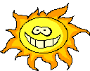
太阳的作用

Slide 15

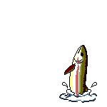
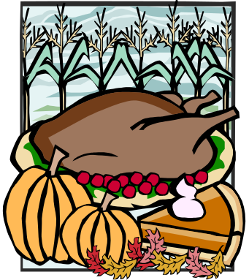
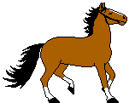



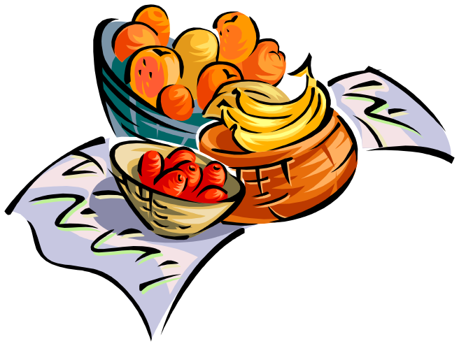

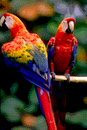
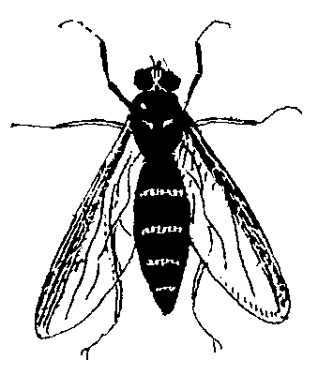
太阳虽然离我们很远很远，
但是它和我们的关系非常密切。

Slide 16




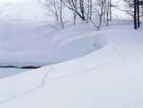




太阳

Slide 17
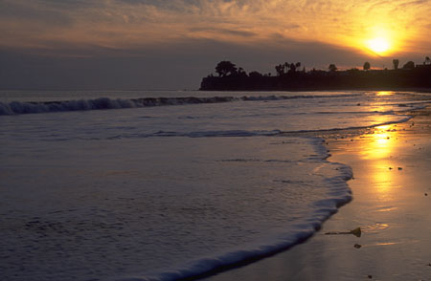


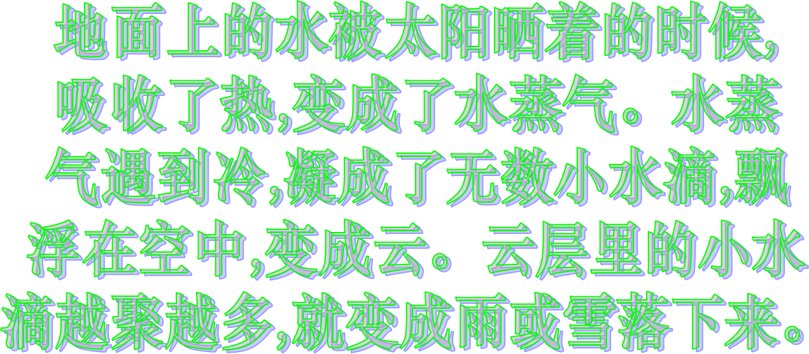

Slide 18
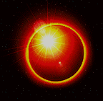
太阳光有杀菌的能力，
太阳光有杀菌的能力，
我们可以利用它来预防和治疗疾病。
我们可以利用它来预防和治疗疾病。

Slide 19




远
特点
大
没有太阳就
没有我们这
美丽可爱的
世界
热
太
阳
动植物生长生存需要
人类生活离不开
关系
气象变化离不开
防治疾病可利用

Slide 20
关联词练习：
1、我们看太阳只有一个盘子那么大，（ ）
太阳离地球太远了。
因为
2、太阳（ ）离我们这么远，（ ）和我
们的关系非常密切。
虽然
但是
3、（ ）没有太阳，地球上（ ）就不会有
植物，也不会有动物。
如果
就
特点
数字练习
思考题
煤炭形成
关系

